Slide 1
1
3
5
مراجعة
الدرس 20
الدرس 19
الدرس 18
الدرس 17
5
4
3

Slide 2






أيقونات توجيهية
توجيهات الأستاذ(ة)
تعيين تلميذ للإجابة
المرور بين الصفوف
عرض فيديو
المرور للشريحة الموالية بعد عرض الفيديو.
العمل في ثنائيات

Slide 3
برمجة الأسبوع الخامس
(ة)خاص بالأستاذ
الدرس 18
الدرس 17
الدرس 1
مقارنة الأعداد من 0 إلى 99
الأعداد من 0 إلى 99 (3)
فصل الملايين: قراءة وكتابة
الدرس 20
الدرس 19
حل مسائل متعلقة بالجمع أو الطرح (5)
ترتيب الأعداد من 0 إلى 99
مراجعة
مُراجَعَةُ دُروسِ الْأُسْبوعِ الخامس

Slide 4
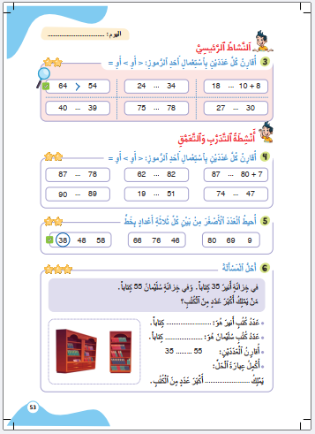
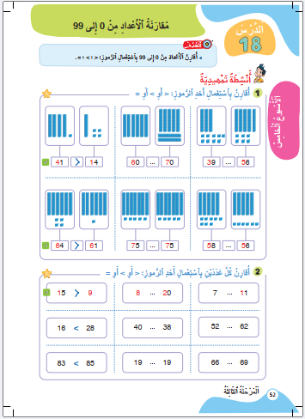
درس اليوم
(ة)خاص بالأستاذ
مقارنة الأعداد من 0 إلى 99

Slide 5



(ة)خاص بالأستاذ
مراحل الدرس
1
افتتاح الدرس
1
12
1
2
5
نمذجة
1
ممارسة موجهة
3
20
1
ممارسة مستقلة
4
1
اختتام الدرس
5

Slide 6
(ة)خاص بالأستاذ
عند نهاية الدرس
على الأقل 80% من المتعلمين سيكونون قادرين على:
مقارنة الأعداد من 0 إلى 99

Slide 7


مرحباً بكم في درس جديد مع مجد وندى

Slide 8

(ة)خاص بالأستاذ
افتتاح الدرس
1
تصحيح الواجبات المنزلية
حساب مجموع 3أعداد على السطر
أنشطة تمهيدية

Slide 9
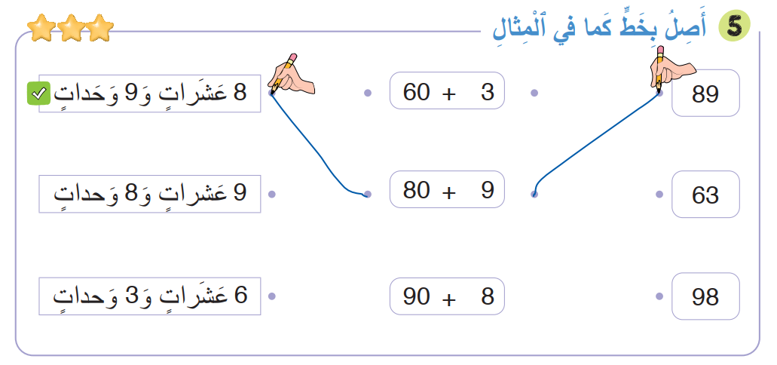
خذوا كراساتكم ، صححوا النشاط رقم 5 الصفحة 51

Slide 10
(ة)خاص بالأستاذ
افتتاح الدرس
1
تصحيح الواجبات المنزلية
حساب مجموع 3أعداد على السطر
أنشطة تمهيدية

Slide 11
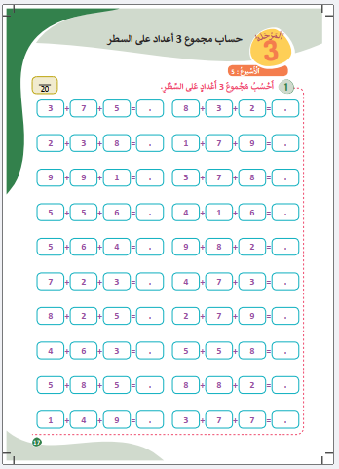

خذوا كراسات الحساب الذهني الصفحة 17 ستنجزون هذه العمليات ، انتظروا الانطلاقة

Slide 12

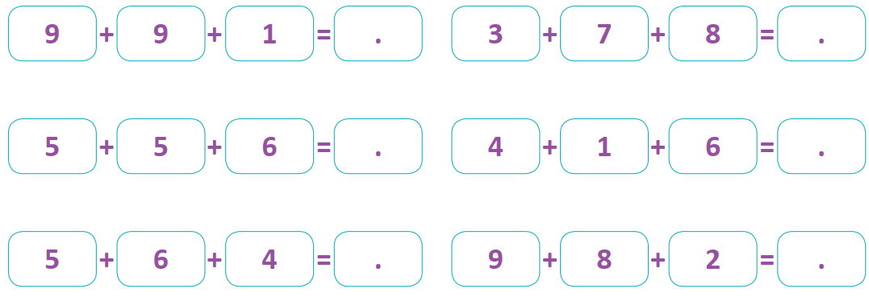

جمعوا مكملات العشرة ثم احسبوا مجموع الأعداد الثلاثة - لديكم دقيقة
1

Slide 13
صححوا .
يسأل الأستاذ(ة) التلاميذ عن عدد الأخطاء المرتكبة لتحديد بطل الحساب الذهني ويحفز المتعثرين
19
18
16
11
15
19

Slide 14
(ة)خاص بالأستاذ
افتتاح الدرس
1
تصحيح الواجبات المنزلية
حساب مجموع 3أعداد على السطر
أنشطة تمهيدية

Slide 15


خذوا ألواحكم

Slide 16
قارنوا العددين باستعمال الرمز المناسب
16
20

Slide 17
ارفعوا الألواح

Slide 18

صححوا : 20 > 16، من يشرح لنا كيف توصل للجواب .؟
16
20

Slide 19
قارنوا العددين باستعمال الرمز المناسب
37
32

Slide 20
ارفعوا الألواح

Slide 21
صححوا : 32 < 37، من يشرح لنا كيف توصل للجواب .؟
37
32

Slide 22
(ة)خاص بالأستاذ
نمذجة
2
مقارنة الأعداد من 0 إلى 99

Slide 23


انتبهوا الآن، سنتعرف مع ندى و مجد كيف نقارن الأعداد من 0 إلى 99

Slide 24

عرض فيديو النمذجة

Slide 25
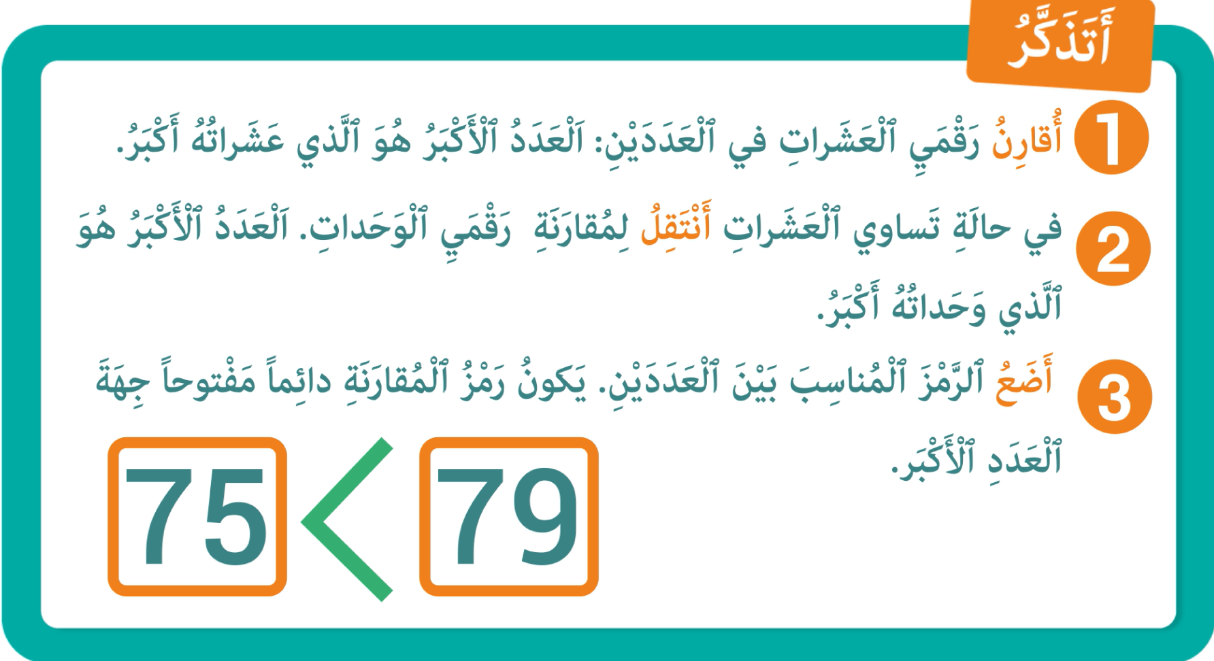
من يذكرنا بخطوات مقارنة عددين ؟

Slide 26
(ة)خاص بالأستاذ
ممارسة موجهة
3
النشاط 1
النشاط 2
النشاط 3

Slide 27
انتبهوا ، نريد مقارنة العددين 75 و 71 ، سننجز هذا النشاط خطوة خطوة
75
71

Slide 28

ماذا نفعل في الخطوة الأولى ؟ من يقوم إلى السبورة لمقارنة رقمي العشرات ؟
أضع الرمز المناسب
3
أقارن رقمي الوحدات
2
أقارن رقمي العشرات
1
75
71

Slide 29
نصحح : رقم العشرات في العدد 75 هو : 7 و رقم العشرات في العدد 71 هو 7 إذن هناك تساو
أضع الرمز المناسب
3
أقارن رقمي الوحدات
2
أقارن رقمي العشرات
1
75
71

Slide 30
ماذا نفعل في الخطوة الثانية ؟ من يقول ماذا نفعل في حالة تساوي رقمي العشرات ؟
أضع الرمز المناسب
3
أقارن رقمي الوحدات
2
أقارن رقمي العشرات
1
75
71

Slide 31
نصحح : في حالة التساوي في رقمي العشرات ننتقل لمقارنة رقمي الوحدات
لدينا 5 أكبر من 1
أضع الرمز المناسب
3
أقارن رقمي الوحدات
2
أقارن رقمي العشرات
1
75
71

Slide 32
ماذا نفعل في الخطوة الثالثة ؟
أضع الرمز المناسب
3
أقارن رقمي الوحدات
2
أقارن رقمي العشرات
1
75
71

Slide 33
ضعوا على الألواح الرمز المناسب لمقارنة العددين 75 و71
أضع الرمز المناسب
3
أقارن رقمي الوحدات
2
أقارن رقمي العشرات
1
75
71

Slide 34
ارفعوا الألواح

Slide 35
صححوا : 75 أكبر من 71 ، نضع الرمز أكبر من
أضع الرمز المناسب
3
أقارن رقمي الوحدات
2
أقارن رقمي العشرات
1
75
71

Slide 36
(ة)خاص بالأستاذ
ممارسة موجهة
3
النشاط 1
النشاط 2
النشاط 3

Slide 37
خذوا ألواحكم

Slide 38
قارنوا العددين
80
69

Slide 39
ارفعوا الألواح

Slide 40
صححوا :80 أكبر من 69، من يشرح لنا كيف توصل للجواب ؟
80
69

Slide 41
قارنوا العددين
27
72

Slide 42
ارفعوا الألواح

Slide 43
صححوا :27 أصغر من 72، من يشرح لنا كيف توصل للجواب ؟
27
72

Slide 44
قارنوا العددين
63
63

Slide 45
ارفعوا الألواح

Slide 46
صححوا :63 يساوي 63، من يشرح لنا كيف توصل للجواب ؟
63
63
=

Slide 47
(ة)خاص بالأستاذ
ممارسة موجهة
3
النشاط 1
النشاط 2
النشاط 3

Slide 48

الآن خذوا كراساتكم الصفحة 53 سنطبق ما تعلمناه في النشاط رقم 3؛ سأشرح لكم التعليمة. انتظروا الانطلاقة.

Slide 49


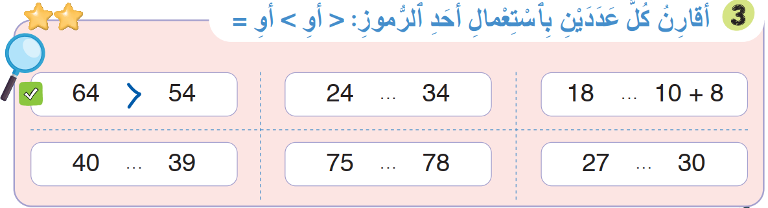
لديكم 7 دقائق للإنجاز؛ سأمر بين الصفوف لمساعدتكم؛
7

Slide 50

الآن ستشتغلون في ثنائيات كل واحد يقارن إنجازه مع إنجاز زميله، استعينوا ببطاقة التذكر

Slide 51
نصحح جماعة :
يعين الأستاذ(ة) أحد المتعلمين للقيام إلى السبورة للتصحيح
=

Slide 52
صححوا على كراساتكم
=

Slide 53
(ة)خاص بالأستاذ
ممارسة مستقلة
4
أنجز بمفردي

Slide 54


الآن ستنجزون النشاط رقم 4 الصفحة 53 .
سأمر بين الصفوف لمساعدتكم و مراقبة كراساتكم .
7

Slide 55
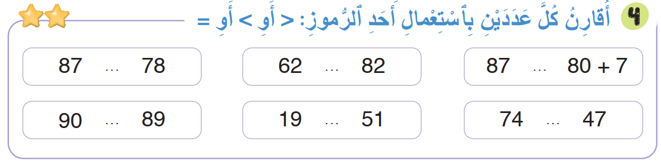
النشاط رقم 4

Slide 56
صححوا
=

Slide 57
(ة)خاص بالأستاذ
اختتام الدرس
5

Slide 58
انتبهوا جيدا! في المنزل، ستنجزون الأنشطة المتبقية على الصفحتين 52 و53

Slide 59
إلى اللقاء في الحصة القادمة.

Slide 60


(ة)خاص بالأستاذ
بناء على إنجازات المتعلمين خلال الممارسة المستقلة

